Slide 1
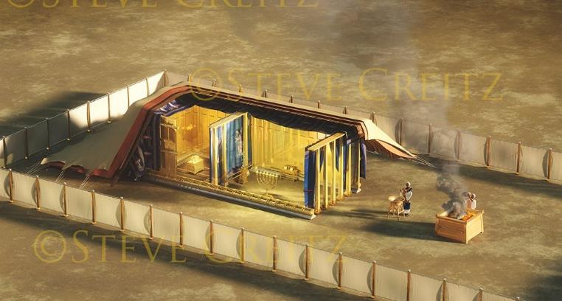
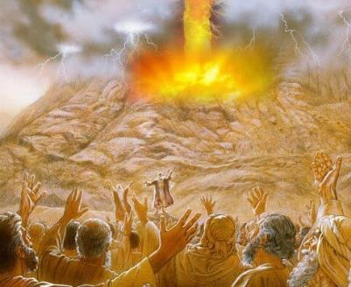
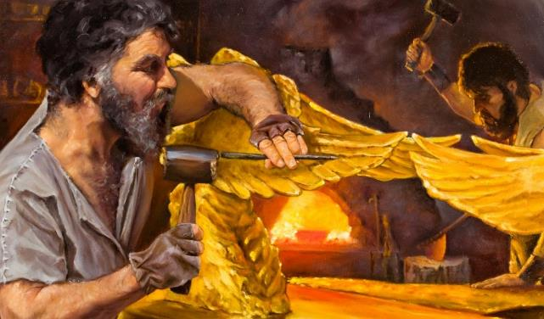
Les 10 voor 6 september 2025
HET VERBOND EN DE BLAUWDRUK

Slide 2
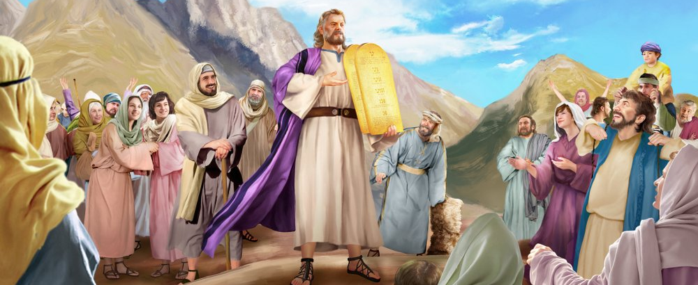
Mozes kwam terug en vertelde al de woorden van de HEERE en al de bepalingen aan het volk. Toen antwoordde heel het volk eenstemmig en zij zeiden: Al de woorden die de HEERE gesproken heeft, zullen wij doen. Exodus 24:3, HSV

Slide 3

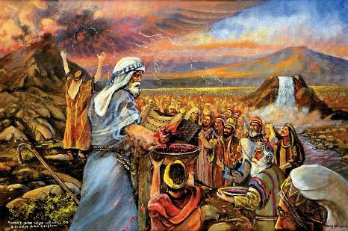
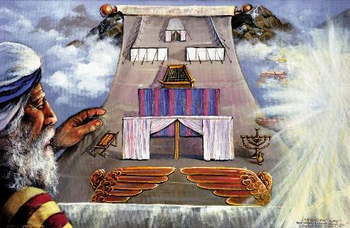


Nadat God de Tien Geboden luidkeels had verkondigd en Mozes een basisset wetten had gegeven, wilde Hij een verbond met Israël sluiten.
Het verbond was eenvoudig: Ik zal uw God zijn, Ik zal u beschermen en zegenen; Gij, gehoorzaamt Mijn wetten.
Nadat ze het verbond op een boekrol hadden geschreven, moesten beide partijen het bekrachtigen. De mensen ratificeerden het en zeiden dat ze het zouden houden. Hoe heeft God het bekrachtigd? Met bloed; met een feestmaal; En met een ontwerp/ model van de tabernakel om ze het verbond te helpen begrijpen.
Het verbond:
Het bloed van het verbond (Exodus 24:1-6, 8)
De vervulling van het verbond (Exodus 24:7)
De verbondsmaaltijd (Exodus 24:9-18)
Het model:
Het doel van het model (Exodus 25:1-9)
De voorbereiding van het model (Exodus 31:1-18)

Slide 4
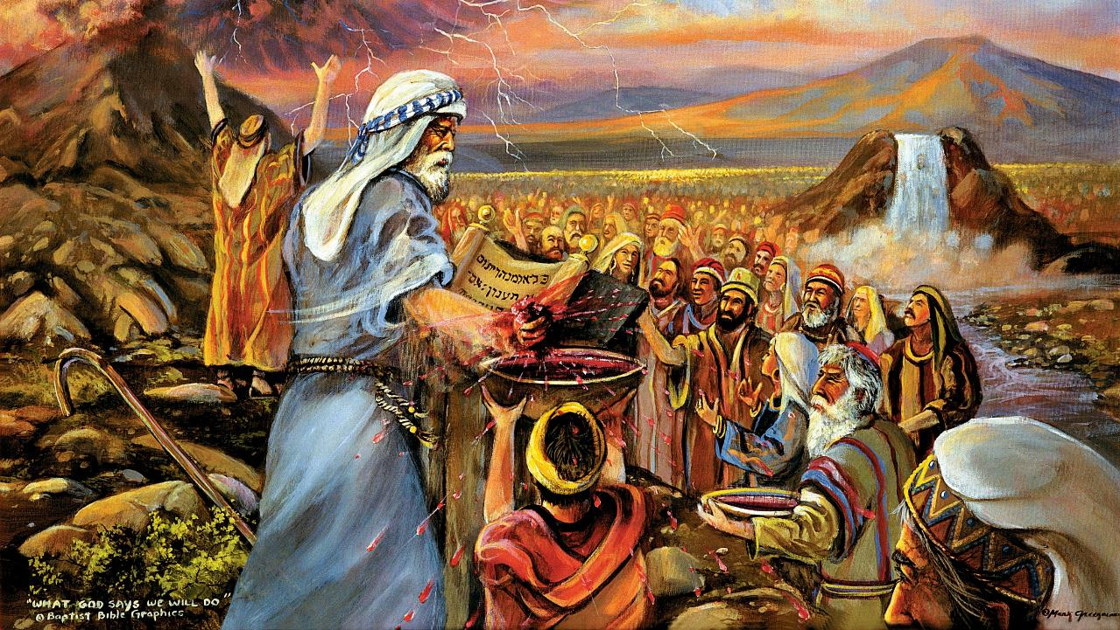
HET VERBOND

Slide 5

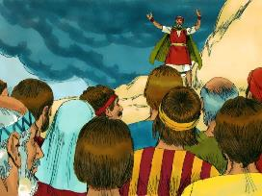
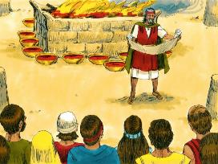
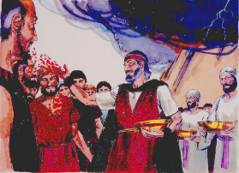
HET BLOED VAN HET VERBOND
zondag
“Toen nam Mozes het bloed, sprenkelde het op het volk en zei: Zie, dit is het bloed van het verbond dat de HEERE met u gesloten heeft op grond van al die woorden.” (Exodus 24:8)
Hoe is het verbond tot stand gekomen?
Het verbond werd voorgelezen (Ex. 24:3a)
De mensen reageerden bevestigend (Ex. 24:3b)
Het werd schriftelijk vastgelegd (Ex. 24:4a)
Er werd een altaar gebouwd (Ex . 24:4b)
Er werden 12 pilaren opgericht (Ex. 24:4c)
Er werden brandoffers gebracht (Ex. 24:5)
De helft van het bloed werd op het altaar gesprenkeld (Ex. 24:6)
Het verbond werd opnieuw gelezen (Ex. 24:7a)
De mensen reageerden weer bevestigend (Ex. 24:7b)
De andere helft van het bloed werd op de mensen gesprenkeld (Ex. 24:8a)
Mozes verklaarde dat het "het bloed van het verbond was” (Ex. 24:8b; Mt. 26:28)
Er werd een maaltijd gehouden om het verbond te bekrachtigen (Ex. 24:9-11)
God erkende Israël als een volk (12 zuilen); Hij waardeerde vooral de jongeren; en Hij verbond Zichzelf aan elke persoon afzonderlijk (Zijn bloed op hen sprenkelend).
God verlangt naar een relatie met ons, individueel en als gemeenschap van gelovigen.

Slide 6

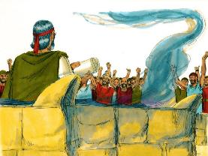
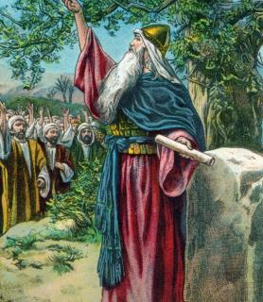
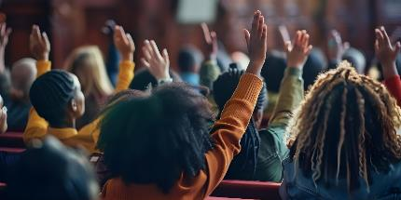

DE VERVULLING VAN HET VERBOND
maandag
“Hij nam het boek van het verbond en las dit ten aanhoren van het volk voor. En zij zeiden: Alles wat de HEERE gesproken heeft, zullen wij doen en Hem gehoorzamen.’ ” (Exodus 24:7)
In volledige oprechtheid beloofe het volk het verbond te houden. Deze verbintenis was van korte duur (Ex. 32:8).
De volgende generatie zette zich ook in om het verbond te houden (Joz. 24:18b). Maar Jozua waarschuwde hen duidelijk: "Gij zult de Heer niet kunnen dienen" (Josh. 24:19).
Wat weerhoudt ons ervan om God te gehoorzamen, ondanks onze goede bedoelingen?
Van nature zijn we ongehoorzaam (Rom. 7:18) en we kunnen niets doen om onze neiging te veranderen (Rom. 7:24).
Maar als we Hem dat toestaan, kan God onze natuur veranderen (Ezech. 36:26-27). Hij reinigt, neemt, geeft en stelt zodat wij Hem kunnen gehoorzamen. Alleen Hij maakt ons sterk (2 Kor. 12:10).

Slide 7

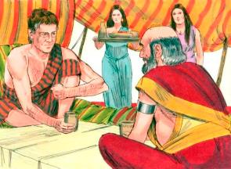
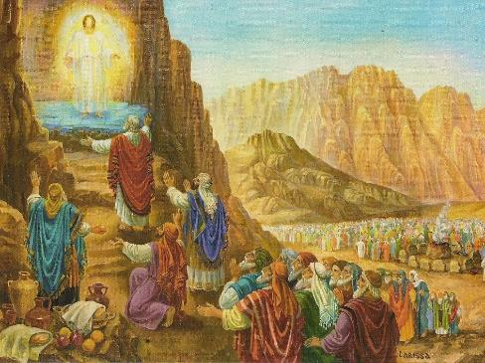
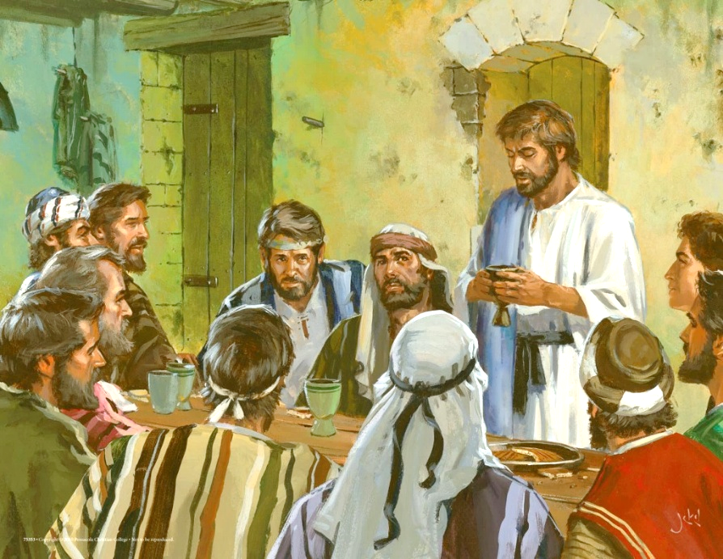
DE VERBONDSMAALTIJD
dinsdag
“Vervolgens klommen Mozes en Aäron naar boven, en ook Nadab en Abihu met zeventig van de oudsten van Israël. […] Nadat zij God gezien hadden, aten en dronken zij.” (Exodus 24:9, 11b)
Zoals we zien in het voorbeeld van Jakob en Laban, omvatte de ratificatie van een verbond in het oude Oosten een maaltijd die door beide partijen werd gedeeld (Gen. 31:44-54).
Bij de Sinaï bood God een "verbondsmaaltijd" aan 74 mensen aan: Mozes, Aäron, Nadab, Abihu en 70 ouderlingen, die het hele volk vertegenwoordigden (Ex. 24:9-11).
Toen Jezus het nieuwe verbond instelde, deed hij dat ook door zijn maaltijd te delen met de 12 apostelen (Matt. 26:26-28).
Elke keer wanneer we aan het avondmaal deelnemen, hernieuwen we ons verbond met God. Door deel te nemen aan het brood en de wijn vieren we de vergeving en verlossing die we in Jezus hebben (1 Kor. 11:26).
Ondanks hun uiteindelijke afwijzing van de verlossing, werden noch Nadab, noch Abihu, noch Judas uitgesloten van dit "verbondsmaal".

Slide 8
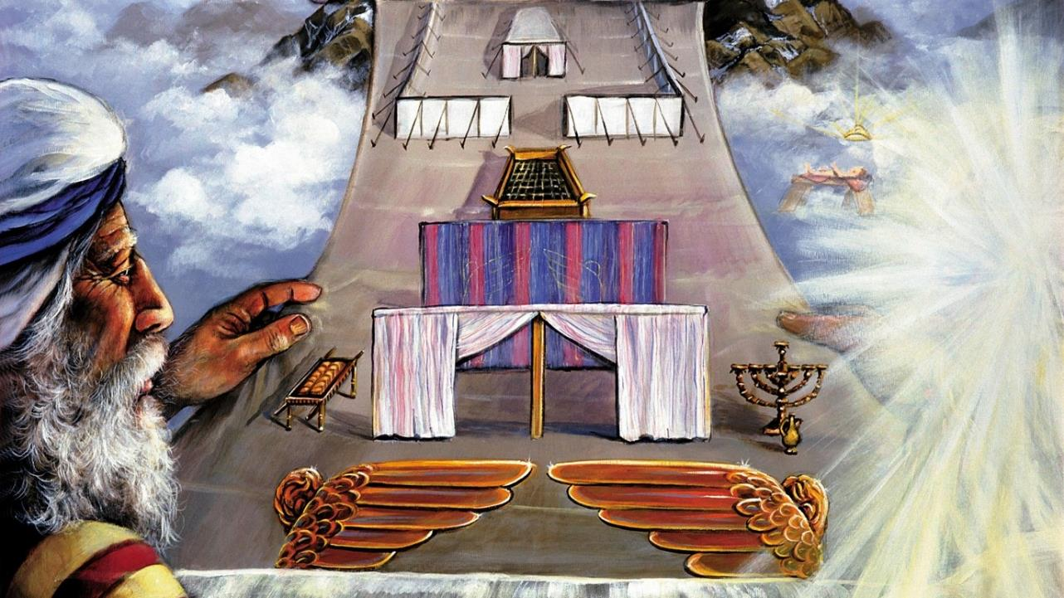
HET MODEL

Slide 9

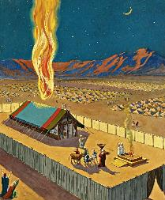
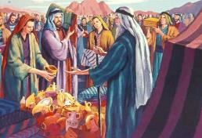
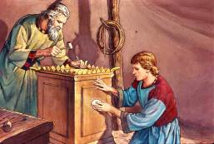
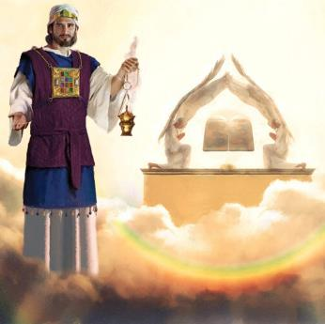
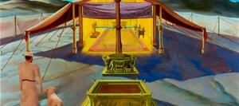
HET DOEL VAN HET MODEL
woensdag
“En zij moeten voor Mij een heiligdom maken, zodat Ik in hun midden kan wonen.” (Exodus 25:8)
Als garantie dat Hij zijn deel van het verbond zou vervullen, besloot God om onder de mensen te gaan wonen.
Maar Gods fysieke aanwezigheid zou voor hen allemaal de onmiddellijke dood betekenen (Ex. 33:20). Daarom gebood Hij hen om een heiligdom te bouwen waar Hij zijn aanwezigheid kon manifesteren. Deze aanwezigheid werd gemanifesteerd in symbolen, aangezien God niet fysiek in een aardse tempel woont (Handelingen 17:24 ).
Mozes kreeg het model te zien en kreeg specifieke instructies voor de bouw ervan. De mensen werden gevraagd om de benodigde materialen bij te dragen (Ex. 25:2-7).
Zowel het heiligdom als de tempel die Salomo bouwde, waren een model van het heiligdom dat in de hemel werd gebouwd (Hebr. 8:1-2; 1Kon. 8:27, 30).
Toen een Israëliet het heiligdom binnenging, ging hij – symbolisch – de tegenwoordigheid van God binnen... totdat het voorhangsel werd gescheurd toen Jezus stierf.

Slide 10

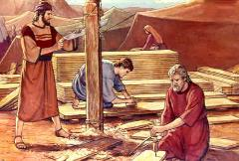
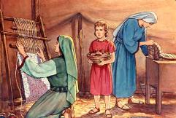
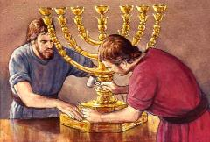
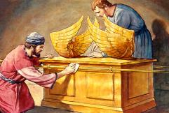
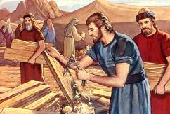
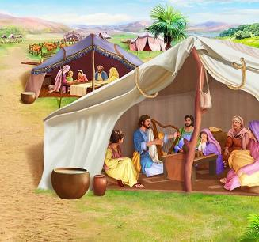
DE VOORBEREIDING VAN HET MODEL
donderdag
“Zie, Ik heb Bezaleël, de zoon van Uri, de zoon van Hur, uit de stam Juda, bij zijn naam geroepen.
Ik heb hem vervuld met de Geest van God, met wijsheid, inzicht, kennis en allerlei vakmanschap” (Exodus 31:2-3)
Hoewel God Mozes zeer gedetailleerde instructies gaf met betrekking tot de bouw, vertelde Hij hem niet elk detail. Hoe moeten de bronzen wasbekken, de cherubijnen, de mijters van de priesters, enz. eruit zien? Dit gaf de Heilige Geest de gelegenheid om met de gaven van de bouwers te werken.
Voor deze details is de Heilige Geest begiftigd met bijzondere gaven:
Bezaleel, die het hele project regisseerde (Ex. 31:2)
Aholiab, die zijn voornaamste assistent was (Ex. 31:6a)
Andere mensen die bij het werk hielpen (Ex. 31:6b)
In het midden van de instructies voor het bouwen van het heiligdom wordt speciaal de sabbat genoemd (Ex. 31:12-17). Wat heeft de sabbat met dit alles te maken?
Heiligheid is de sleutel. Om tot de Heilige God te naderen, moeten we heilig zijn zoals Hij. De Sabbat is dat teken van die heiligheid (Ex. 31:13; Ezech. 20:12, 20).
Notes:
Exodus 31:2
See, I have called by name Bezalel the son of Uri, the son of Hur, of the tribe of Judah;
Exodus 31:6a
And behold, I have set with him Aholiab the son of Ahisamach , of the tribe of Dan;
Exodus 31:6b
and I have put wisdom in the minds of every wise-hearted person, so that they may do all that I have commanded you;
Exodus 31:12-17 And the LORD spake unto Moses, saying, (13) Thou shalt speak unto the children of Israel, saying, Ye shall surely keep my sabbaths: for it is a sign between me and you throughout your generations, that ye may know that I am the LORD that sanctifies you. (14) Therefore ye shall keep the sabbath day, for it is holy unto you: whoso profaneth it shall surely be put to death: for whosoever doeth any work in it, that soul shall be cut off from among his people. (15) Six days shall work be done: but the seventh day is a sabbath of rest holy to the LORD: whosoever doeth any work on the sabbath day shall surely be put to death. (16) Therefore shall the children of Israel keep the sabbath, to observe the sabbath throughout their generations for a perpetual covenant. (17) It is a sign between me and the children of Israel for ever: for in six days the LORD made heaven and earth, and on the seventh day he rested, and was refreshed.

Slide 11

"Bij de bouw van het heiligdom als een woonplaats voor God, kreeg Mozes de opdracht om alle dingen te maken naar het patroon van de dingen in de hemelen. God riep hem op de berg en openbaarde hem de hemelse dingen, en naar hun gelijkenis werd de tabernakel, met alles wat erbij hoorde, gevormd. Dus aan Israël, dat Hij tot Zijn woonplaats wilde maken, openbaarde Hij Zijn glorieuze ideaal van karakter. […] Maar dit ideaal waren ze op zichzelf niet bij machte te bereiken. De openbaring op de Sinaï kon hen alleen maar imponeren met hun nood en hulpeloosheid."
Ellen G. White (Education, pag. 35-36)

